Slide 1

TEDY-并行计算调度
v0.1 2022/1/20
工程
任务分解
子任务切割
计算进程
节点服务器
JOBs
PROJECT
TASK
tasklet
worker
NODE
任务切分
任务分派
节点维护
状态监控
数据同步
数据节点
tasklet
R
W
tasklet
worker
tasklet
管理节点
计算节点
R
tasklet
worker
NODE
Tedy
Admin
MX
TedyNode
worker
tasklet
TASK
tasklet
worker
NODE
status
cfg
tasklet
PROJECT

Slide 2
TEDY-并行计算调度
v0.1 2022/1/20
mins_bin = [1, 5, 15] period_bin = [1, 3, 5, 10, 20, 30]
00003.XHG
00002.XHG
参数组合切分
00001.XHG
.
.
.
.
.
数据组合切分
[1,1]
[1,3]
[1,5]
[5,1]
[5,3]
[5,5]
00001.XHG
.
.
.
.
.
04001.XHG
.
.
.
.
.
worker
worker
…
worker
[1,1] [1,3] [1,5] [5,1] [5,3] [5,5]
00006.XHG
worker
00005.XHG
00004.XHG
.
.
.
.
.

Slide 3
TEDY-并行计算调度 增强
v0.2 2022/1/26
现象： 任务切割分派到不同的worker，worker多进程并行计算，完成workers都在等待最后一个worker完成才能结束本次计算任务，造成计算资源空闲。
二级拆分
（核心数）
C1
一级拆分
（worker 数）
T1
T2
worker
C2
A
C3
A
B
C
D
1,5,20
T1
主机方向
C1
数据列切分
B
worker
C2
worker
worker
C3
Worker共享所有切分的任务，消除等待时间
Worker工作状态上报给调度服务console，console根据worker的空闲状况将任务发送给node服务，node再启动新的worker服务
? 必须所有worker结束才能转入 T2任务
C
1,20,240
T2
D

Slide 4
TEDY-并行计算调度
v0.1 2022/1/20
Project 工程管理
init prj_id
初始化计算项目，切分并行任务
deploy prj_id
分发计算项目代码到 各个计算节点代码仓库
deploy_data prj_id
分发计算项目的数据到 各个计算节点数据目录
run prj_id
开始启动并行计算
stop prj_id
停止所有该项目的计算worker
list_prj
列出所有计算项目信息
status prj_id
显示计算项目当前运行状态
run_ex prj_id
任务切割到数据列
Node 节点管理
node.py install [node]
安装 TedyNode服务到指定的计算节点服务器，默认：全部节点
node.py start [node]
启动计算节点的TedyNode服务 （默认由cron自动启动）
node.py stop [node]
停止计算节点的TedyNode服务
node.py stop_workers [node]
停止计算节点的所有worker进程（清除）
Jobs 工作序列
jobs.py start name
运行指定的计划任务
jobs.py stop name
停止指定的计划任务

Slide 5
TEDY-并行计算调度 - Ex
v0.1 2022/1/20
事件回调
computing
计算入口函数，[远端运行]
task_split
根据参数组合进行切割并分配到不同的执行节点 [本地运行]
data_div
在一组任务内（参数组合）进行对数据内容的切割并分派给不同执行节点（通常是对列分组） [本地运行]
task_finished
一组参数任务执行完毕的通知 [本地运行]
project_finished
项目任务全部完成的通知 [本地运行]

Slide 6
TEDY-并行计算调度
v0.1 2022/1/20
项目创建
在Tedy目录下创建工程目录Rpan , 文件 cone-project.toml 项目配置，tedyuser.py 任务切割和运行入口。
Cone-project.toml 配置
[ default.data_dir ] = /data 项目读入数据路径
[ default.nodes ] = […] 运行节点列表
Tedyuser.py 配置
实现 task_split() -> list 任务切割函数，返回任务列表
实现 computating() 函数，调用项目计算入口代码
任务输入参数 [a,b,c,n_cores] ,在每个项目的计算入口代码内根据传入的n_cores 创建并发进程。

Slide 7
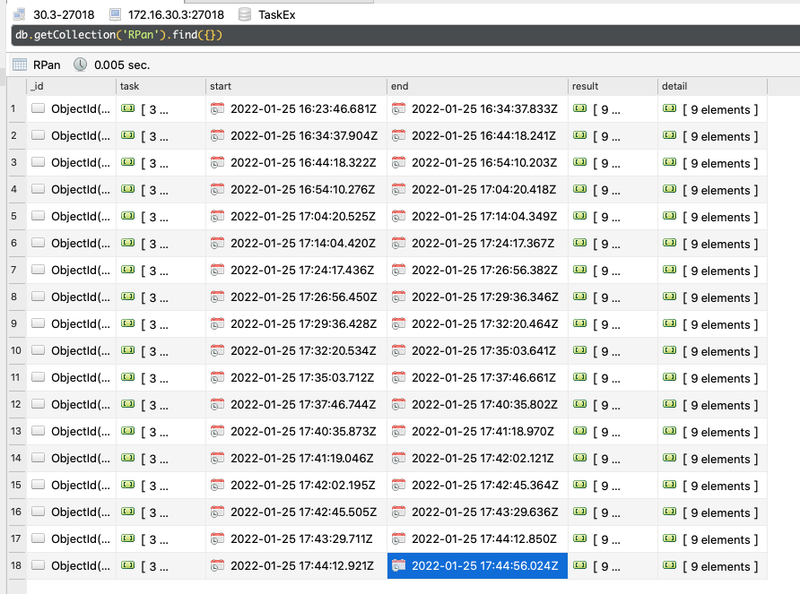
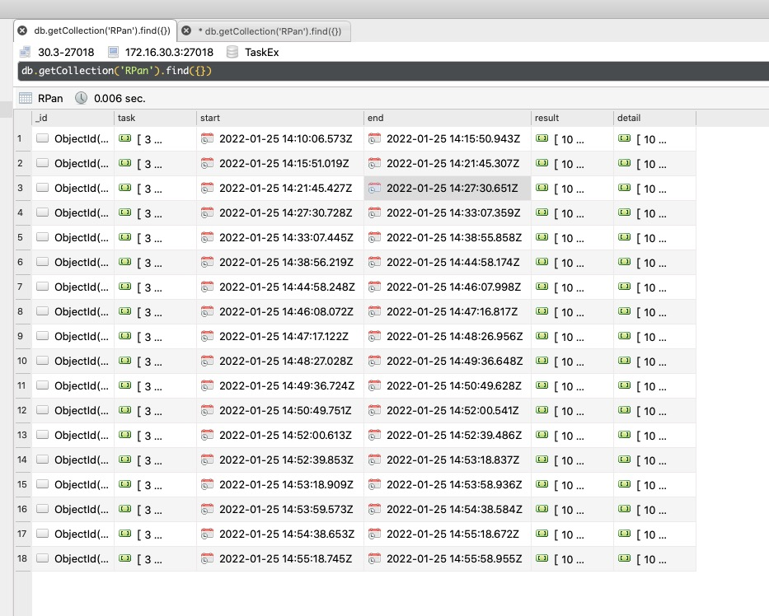
TEDY-并行计算调度
v0.1 2022/1/20
9个worker （intel机器）
Ideal
时长 30分钟
Joblib(multiprocessing)
10个worker （intel + amd机器）
RPan
时长 45 分钟
Multiprocessing ( fork )
Joblib( loky)
Amd机器严重拖累，发挥不出多核心优势，反而一个worker完成更耗时
9个worker （intel机器）
Ideal
时长 30分钟
Multiprocessing（fork）
Mulitprocessing 在intel机器表现一致， joblib 的multiprocessing在amd机器上表现不佳

